Slide 1
Хакатон ФМФ КПІ, 9–11 жовтня 2026 р.
Прогнозування і запобігання зривам плазми в токамаці в реальному часі
Система передбачає зрив, визначає його причину і сама підбирає уставки плазми так, щоб зриву не сталося: відвернуто 26 з 31 зриву
Команда
Дмитрій Почко
Олександр Чорій
Ілля Симоненко
Олена Сергієнко
Софія Щербина
Арина Яковець
1
Notes:
≈30 с. Тема доповіді: прогнозування зривів плазми в токамаці в реальному часі за даними 100 діагностик симулятора JET-подібної установки. Результати: модель раннього попередження без формул шпаргалки і без підказок симулятора, нейромережа атрибуції механізмів зриву ImpactNet і замкнений контур керування в симуляторі.

Slide 2
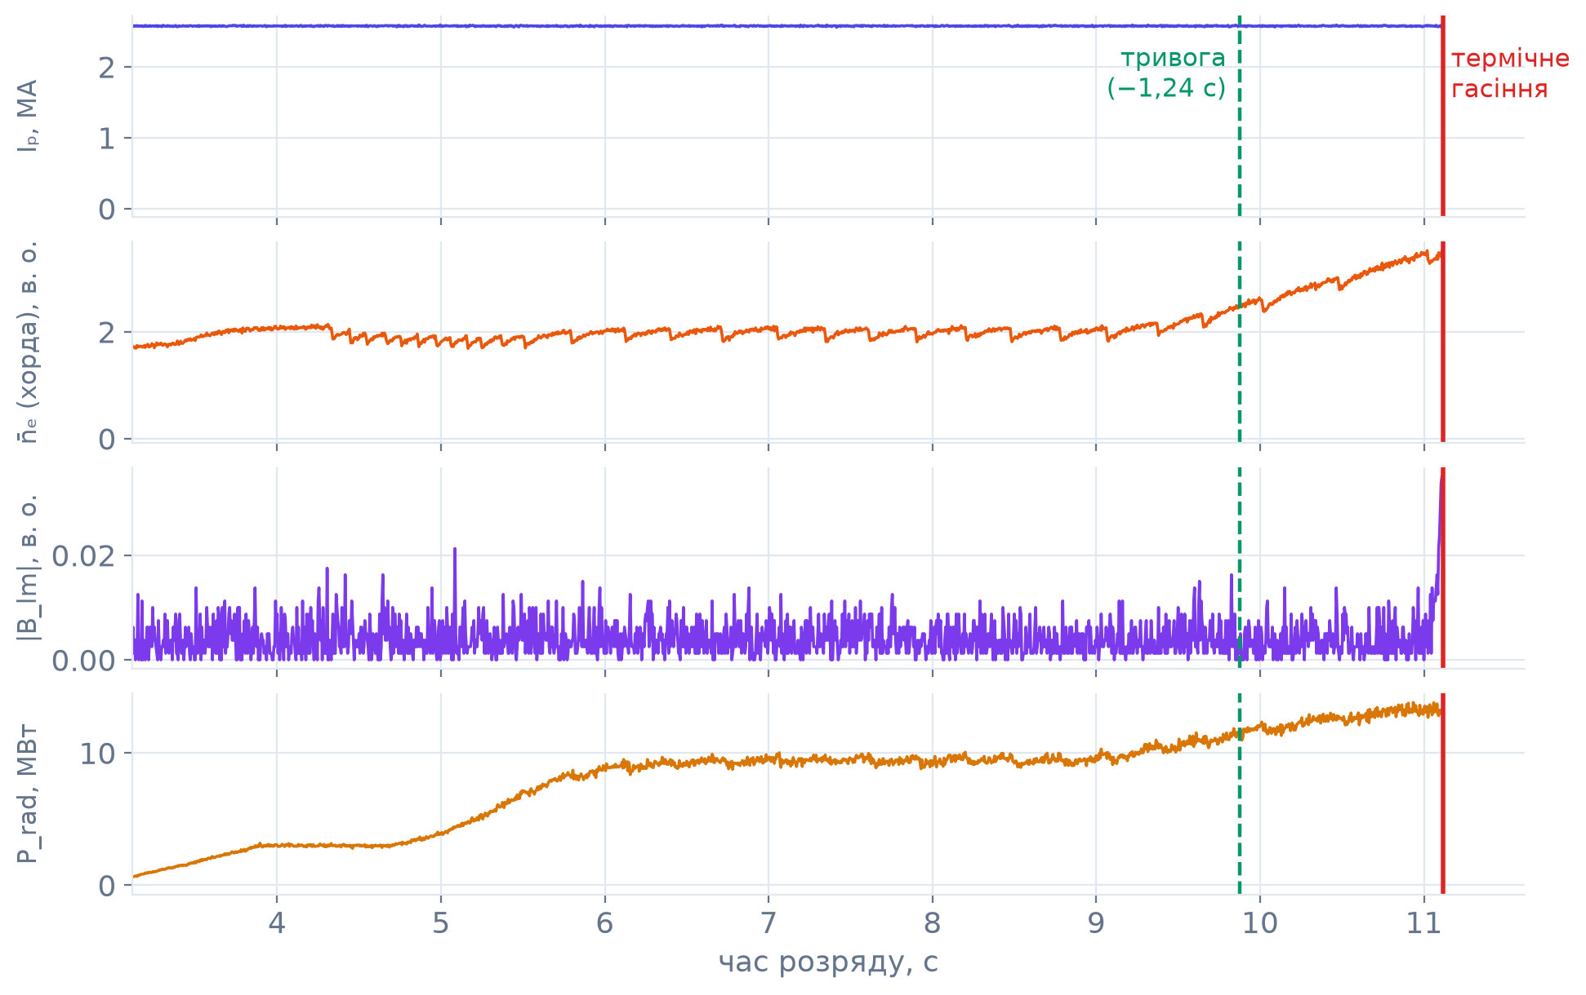
1 Постановка задачі
Фізичний процес – запуск зриву, передвісник (запирання моди, locked mode) 50–100 мс, термічне гасіння 1–2 мс
Вхідні дані – 100 діагностик з кроком 5 мс: магнітні зонди, інтерферометр, ECE, болометри, SXR, газонапуск, нагрів
Задача машинного навчання – онлайн-класифікація часового ряду: p(t) ∈ [0, 1] лише з минулих значень, не довше 5 мс на крок
Критерій якості – тривога не пізніше ніж за lead до гасіння при частці хибних тривог не вище бюджету; об'єм — середня AUC за запасами від 0,01 до 1 с
Рисунок 1 – Діагностичні сигнали розряду з граничною густиною: тривога моделі (пунктир) і термічне гасіння
2
Notes:
≈45 с. Зрив — швидка втрата утримання плазми: після запуску 50–100 мс розвивається передвісник, далі термічне гасіння за 1–2 мс. Модель отримує 100 діагностичних сигналів кожні 5 мс і повертає ймовірність зриву лише з минулих даних. Тривога зараховується, якщо випереджає термічне гасіння щонайменше на заданий запас; поріг підбирається під бюджет хибних тривог. Інтегральна метрика — об'єм, середня площа під кривою TPR(FPR) за запасами 10 мс–1 с. На рисунку — реальні сигнали розряду: густина повільно зростає до межі, модель б'є тривогу за 1,24 с до гасіння.

Slide 3
2 Аналіз базового рішення
0,765
об'єм заліку базового рішення
Принцип – поріг на частці межі Грінвальда f_GW і сигналі запирання моди із сідлової петлі
Недолік 1 – одна фізична величина: кінк-нестійкість (q95) і радіаційний колапс не враховано
Недолік 2 – відсутність пам'яті: миттєве значення без трендів і передісторії розряду
Недолік 3 – шум і дрейф калібрування діагностик безпосередньо зсувають поріг спрацювання
Мета роботи – раніше виявляти зрив при тому самому бюджеті хибних тривог і визначати його механізм
0,688
ROC AUC на запасі 0,1 с
0,935
ROC AUC на запасі 30 мс
ROC AUC на рівні розрядів, офіційний засіб оцінки toksym score (набори сид 1 і сид 1 shift)
3
Notes:
≈40 с. Базове рішення організаторів — поріг на частці межі Грінвальда та сигналі запирання моди. Об'єм 0,765; на запасі 0,1 с ROC AUC лише 0,69, тобто на ранньому горизонті рішення майже не відрізняє зривні розряди від тихих. Причини: одна величина без пам'яті, шум діагностик безпосередньо впливає на поріг, кінк і радіаційний колапс не враховано.

Slide 4
3 Гіпотези дослідження
Таблиця 1 – Гіпотези та результати їх перевірки
№ | Гіпотеза | Результат перевірки | Висновок
H1 | Поєднання детектора передвісника і раннього попередження перевершує одну модель | +0,16 об'єму до базового рішення | підтверджено
H2 | Формули шпаргалки не є необхідними для якісного прогнозу | без них об'єм 0,924 | підтверджено
H3 | Мітка сценарію в метаданих є артефактом симулятора | scen_none виключає зарахований зрив; вилучення: −0,01 | підтверджено
H4 | Точна інтенсивність зриву λ достатня для тривоги | істинна λ дає об'єм лише 0,78 | спростовано
H5 | Фізичне апріорі забезпечує атрибуцію механізмів без розмітки λ | 49 з 49 з апріорі, 41 з 49 без нього | підтверджено
H6 | Межі Грінвальда і low-q конкурують: існує вікно струму з мінімальним ризиком | мінімум λ при Iₚ ≈ 2,6–3,6 МА (сканування 91 розряду, розд. 10.1) | підтверджено
H7 | Швидкі магнітні сигнали (dIₚ/dt, котушки Мірнова) дають раннє попередження | МГД-сигнали ростуть лише за 50–90 мс до гасіння (розд. 10.3–10.4) | спростовано
H8 | Знаючи причину зриву, можна вчасно змінити уставки і запобігти зриву без втрати продуктивності | 31 → 5 зривів на 100 нових розрядах, енергія без змін (розд. 13) | підтверджено
4
Notes:
≈60 с. Перевірено вісім гіпотез, шість підтверджено. H4 спростована і дала головний висновок: навіть точна інтенсивність зриву λ — слабкий сигнал тривоги, бо зрив — пуассонівський процес; тому потрібні дві моделі: момент і механізм. H7 спростована фізичним аналізом: швидкі магнітні сигнали запізнюються, тому раннє попередження спирається на межі. H8 — головний результат: знаючи причину, система сама змінює уставки і відвертає зрив.

Slide 5
4 Методика валідації
Незалежні вибірки – генерація за сидами; навчання на 4 500 розрядах, тест на 4 офіційних наборах (747 розрядів, 228 зривів)
Засіб оцінки – офіційний toksym score; спонтанні зриви і контакт зі стінкою виключено правилами заліку
Статистичне порівняння – парний бутстреп на тих самих розрядах; критерій прийняття P > 0,9 визначено апріорі
Причинність ознак – використовуються лише минулі значення; один і той самий клас ознак у навчанні і на заліку
Відтворюваність – результати на ноутбуці і на сервері збігаються, оскільки симулятор детермінований
Відсутність витоку – вилучено мітку сценарію та формули шпаргалки; мітки використовуються лише як ціль навчання
5
Notes:
≈40 с. Дані генеруються симулятором за незалежними сидами, навчальна і тестова вибірки не перетинаються. Оцінка — офіційний засіб toksym score на чотирьох наборах, 747 розрядів, 228 зривів. Моделі порівнюються парним бутстрепом на тих самих розрядах, критерій прийняття P > 0,9 зафіксовано до експерименту. Ознаки причинні, той самий код працює у навчанні та в заліку; мітку сценарію і формули шпаргалки вилучено, щоб уникнути витоку інформації.

Slide 6
5 Неінформативність порогу спрацювання
Таблиця 2 – ROC AUC на рівні розрядів залежно від запасу
Шкала ймовірностей – при бюджеті 5 % поріг XGBoost становить 0,73–0,76, наших моделей 0,23–0,42; порівнювати пороги некоректно
Нестабільність порогу – на малих вибірках поріг задає один тихий розряд
модель | 30 мс | 0,1 с | 0,3 с | 1 с | об'єм
бейзлайн | 0,935 | 0,688 | 0,665 | 0,583 | 0,768
v6 | 0,993 | 0,925 | 0,916 | 0,857 | 0,938
v8 | 0,996 | 0,934 | 0,925 | 0,866 | 0,944
nocs | 0,996 | 0,900 | 0,891 | 0,843 | 0,926
clean | 0,997 | 0,897 | 0,884 | 0,795 | 0,914
clean_big (фінальна) | 0,998 | 0,910 | 0,899 | 0,816 | 0,924
clean_9k | 0,998 | 0,914 | 0,904 | 0,824 | 0,928
ens5 | 0,998 | 0,918 | 0,906 | 0,831 | 0,931
Таблиця 3 – Поріг і частка вчасних тривог (50 розрядів)
дозволено хибних | поріг | вчасно, 0,1 с
1 (2,9 %) | 0,398 | 25 %
2 (5,7 %) | 0,333 | 67 %
3 (8,6 %) | 0,288 | 75 %
Симулятор fusion-sim, модель v8: ROC AUC 0,885 (0,1 с) і 0,983 (30 мс)
Офіційні набори toksym score (базове рішення — 2 набори)
6
Notes:
≈60 с. Поріг не характеризує модель: його підбирає засіб оцінки під бюджет хибних тривог, а шкала ймовірностей у різних моделей різна — у XGBoost 0,73–0,76, у наших 0,23–0,42. На малій вибірці поріг ще й нестабільний: у прогоні симулятора 50 розрядів, 35 тихих, бюджет 5 % дозволяє одну хибну тривогу; один тихий розряд задає поріг 0,398, і частка вчасних тривог на 0,1 с — 25 %; при двох дозволених — 67 %. Тому порівнюємо ROC AUC — площу під кривою TPR(FPR), яка від порогу не залежить.

Slide 7
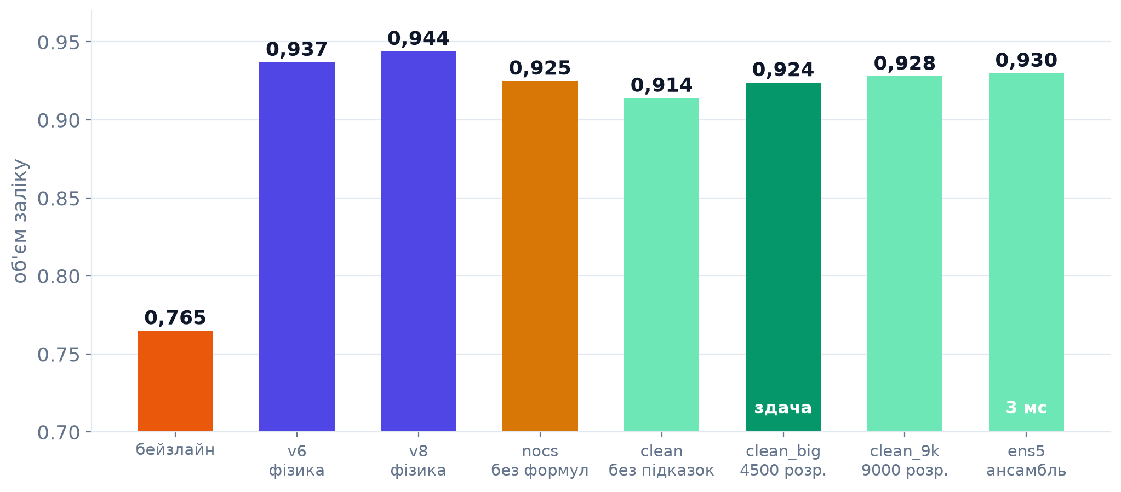
6 Еволюція моделей і вибір фінального рішення
Фізичні ознаки і сценарій – v6 і v8: 0,937–0,944; використовують формули шпаргалки і мітку сценарію
Без формул і сценарію – clean: 0,914; на 4 500 розрядах 0,924 (парний бутстреп, P = 0,97)
Відхилено – ансамбль ens5: 0,930, але 3 мс на крок і 16 % кроків понад 5 мс на ноутбуці
Рисунок 2 – Об'єм офіційного заліку для послідовних версій моделі (747 розрядів)
7
Notes:
≈50 с. Моделі з фізичними ознаками і міткою сценарію досягали 0,944. Мітку сценарію визнано артефактом симулятора, формули шпаргалки виключено правилами — 0,914; збільшення вибірки до 4 500 розрядів — 0,924, P = 0,97. Ансамбль дав 0,930, але на ноутбуці 16 % кроків перевищують 5 мс; вимогу реального часу порушено, тому фінальне рішення — clean_big.

Slide 8
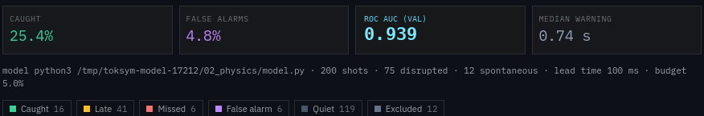

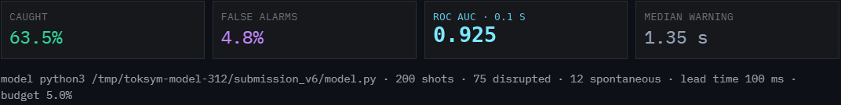
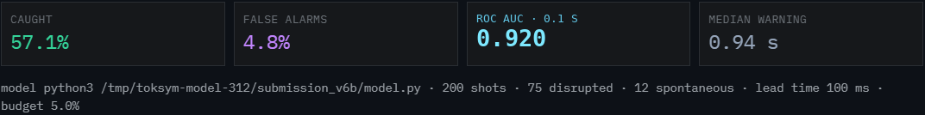
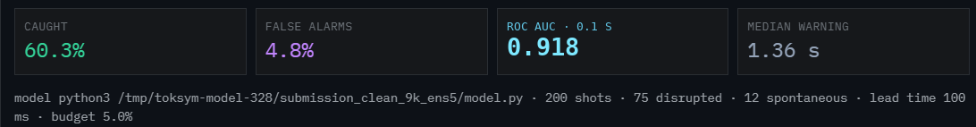
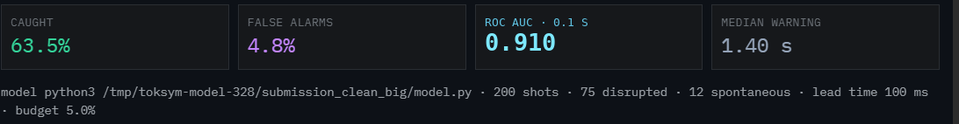
7 Що ми перепробували: залік на спільних 200 розрядах
а) XGBoost Physics: крок без пам'яті, 25 фізичних агрегатів
б) XGBoost Dynamics: + 119 часових ознак (лаги, швидкості)
в) v6: дві голови HGB, формули шпаргалки і мітка сценарію
г) v6b: інше налаштування голови раннього попередження
д) ens5: ансамбль 5 моделей, 3 мс на крок, відхилено
е) clean_big (здача): без формул, сценарію і таймерів
Рисунок 3 – Скриншоти інтерфейсу заліку: запас 0,1 с, бюджет 5 % (поле «поріг» замінено на ROC AUC; XGBoost — валідаційна, решта — офіційні набори toksym)
Висновок: визначальна інформація — динаміка сигналу і пам'ять (тренди, передвісник), а не статичні фізичні проксі: 57–64 % вчасно проти 25–35 %.
8
Notes:
≈45 с. Усі моделі прогнано в інтерфейсі заліку на однакових 200 розрядах, запас 0,1 с, бюджет 5 %. XGBoost без пам'яті — 25–35 % і 5–9 пропущених зривів; наші моделі з пам'яттю на трьох масштабах і детектором передвісника — 57–64 % і 0–1 пропущених. Ансамбль трохи кращий, але втричі повільніший. Висновок: визначальна інформація — динаміка сигналу, а не статичні фізичні проксі. На скриншотах поле «поріг» замінено на ROC AUC.

Slide 9
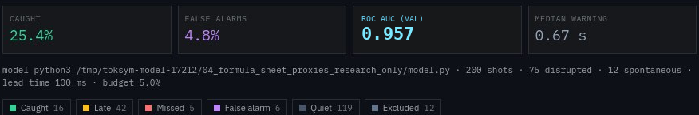
7.1 XGBoost на сирих, фізичних і динамічних ознаках
Ознаки – градієнтний бустинг на кожному кроці без пам'яті; варіанти Raw, Physics, Dynamics, Formula
Відмінність – Physics додає 25 агрегатів (потужність нагріву, хорди, RMS Мірнова, Dα, ECE, болометри)
Dynamics додає 119 часових ознак: лаги 5–100 мс, різниці, швидкості, ковзні статистики
Formula додає 5 проксі формул шпаргалки (лише для порівняння)
Рисунок 4 – Physics: 25,4 % вчасно, пропущено 6 (поле «поріг» замінено на ROC AUC; ROC AUC валідаційна, по кроках)
Рисунок 5 – Dynamics: 34,9 % вчасно, пропущено 9 (поле «поріг» замінено на ROC AUC; ROC AUC валідаційна, по кроках)
Таблиця 4 – Показники
показник | значення
ROC AUC валідаційна (по кроках) | 0,94–0,96
Рисунок 6 – Formula: 25,4 % вчасно, пропущено 5 (поле «поріг» замінено на ROC AUC; ROC AUC валідаційна, по кроках)
Чому ROC AUC замість порогу. Поріг спрацювання неінформативний: його підбирає засіб оцінки під бюджет хибних тривог, шкала ймовірностей у моделей різна, а на малій вибірці поріг задає один тихий розряд. Тому на скриншотах замість порогу наведено ROC AUC, яка від порогу не залежить.
9
Notes:
Картка моделі: скриншот заліку і відмінність від інших моделей.

Slide 10
7.2 v6 і v6b: двоголовий бустинг з фізичними ознаками
Ознаки – сирі канали, формули шпаргалки (f_GW, q95, βN, P_rad/P_in) і мітка сценарію
Відмінність – дві голови HGB: передвісник (≤ 0,1 с) і раннє попередження (≤ 4,5 с)
v6b — варіант з іншим налаштуванням голови B
Рисунок 7 – v6: 63,5 % вчасно на спільній вибірці, пропущено 0 (поле «поріг» замінено на ROC AUC; офіційні набори toksym)
Рисунок 8 – v6b: 57,1 % вчасно на спільній вибірці, пропущено 1 (поле «поріг» замінено на ROC AUC; офіційні набори toksym)
Таблиця 5 – Показники (офіційні набори toksym)
Чому ROC AUC замість порогу. Поріг спрацювання неінформативний: його підбирає засіб оцінки під бюджет хибних тривог, шкала ймовірностей у моделей різна, а на малій вибірці поріг задає один тихий розряд. Тому на скриншотах замість порогу наведено ROC AUC, яка від порогу не залежить.
показник | значення
ROC AUC, 30 мс | 0,993
ROC AUC, 0,1 с | 0,925
об'єм | 0,938
об'єм v6b | 0,935
10
Notes:
Картка моделі: скриншот заліку і відмінність від інших моделей.

Slide 11
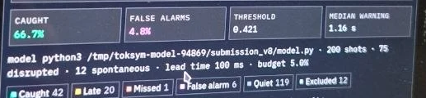
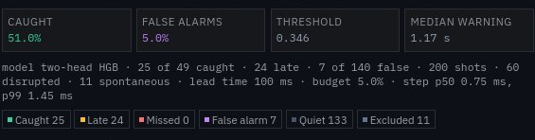
7.3 v8: фізичні ознаки і детектор передвісника
Ознаки – ознаки v6, енергія швидкої складової сідлової петлі і зондів Мірнова, оцінка λ
Відмінність – найвищий об'єм (0,944), але використовує формули шпаргалки і мітку сценарію
у безшумному симуляторі fusion-sim (200 розрядів): 51 % вчасно, пропущено 0
Рисунок 9 – v8 в інтерфейсі організаторів (фото екрана): 66,7 % вчасно
Таблиця 6 – Показники (офіційні набори toksym)
показник | значення
ROC AUC, 30 мс | 0,996
ROC AUC, 0,1 с | 0,934
об'єм | 0,944
Рисунок 10 – v8 у симуляторі fusion-sim: 51,0 % вчасно
11
Notes:
Картка моделі: скриншот заліку і відмінність від інших моделей.

Slide 12
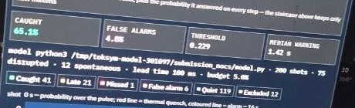
7.4 nocs: без формул шпаргалки, з міткою сценарію
Ознаки – згладжені сирі канали, уставки, детектор передвісника, мітка сценарію і таймери програми
Відмінність – формули шпаргалки вилучено, мітку сценарію залишено
мітка scen_none гарантує відсутність зарахованого зриву, тобто є артефактом симулятора; модель не обрано
Рисунок 11 – nocs в інтерфейсі (фото екрана): 65,1 % вчасно
Таблиця 7 – Показники (офіційні набори toksym)
показник | значення
ROC AUC, 30 мс | 0,996
ROC AUC, 0,1 с | 0,900
об'єм | 0,926
12
Notes:
Картка моделі: скриншот заліку і відмінність від інших моделей.

Slide 13
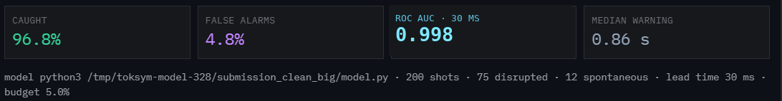
7.5 clean_big: фінальне рішення
Ознаки – згладжені сирі канали, уставки і команди актуаторів, Dα, Мірнов, SXR, ECE, детектор передвісника
Відмінність – без формул шпаргалки, мітки сценарію і таймерів; 4 500 навчальних розрядів
0,9 мс на крок; 0,2 % кроків понад 5 мс
Рисунок 12 – clean_big, запас 0,1 с: 63,5 % вчасно, пропущено 0 (поле «поріг» замінено на ROC AUC; офіційні набори toksym)
Рисунок 13 – clean_big, запас 30 мс: 96,8 % вчасно, пропущено 0 (поле «поріг» замінено на ROC AUC; офіційні набори toksym)
Таблиця 8 – Показники (офіційні набори toksym)
Чому ROC AUC замість порогу. Поріг спрацювання неінформативний: його підбирає засіб оцінки під бюджет хибних тривог, шкала ймовірностей у моделей різна, а на малій вибірці поріг задає один тихий розряд. Тому на скриншотах замість порогу наведено ROC AUC, яка від порогу не залежить.
показник | значення
ROC AUC, 30 мс | 0,998
ROC AUC, 0,1 с | 0,910
об'єм | 0,924
13
Notes:
Картка моделі: скриншот заліку і відмінність від інших моделей.

Slide 14
7.6 Ансамбль ens5: відхилено через затримку
Ознаки – 5 моделей clean на бутстреп-вибірках 9 000 розрядів, усереднення логітів
Відмінність – об'єм 0,930 (+0,006, P = 0,99), але 3 мс на крок і 16 % кроків понад 5 мс на ноутбуці
вимогу реального часу порушено, до здачі не прийнято
Рисунок 14 – ens5: 60,3 % вчасно на спільній вибірці, пропущено 0 (поле «поріг» замінено на ROC AUC; офіційні набори toksym)
Чому ROC AUC замість порогу. Поріг спрацювання неінформативний: його підбирає засіб оцінки під бюджет хибних тривог, шкала ймовірностей у моделей різна, а на малій вибірці поріг задає один тихий розряд. Тому на скриншотах замість порогу наведено ROC AUC, яка від порогу не залежить.
Таблиця 9 – Показники (офіційні набори toksym)
показник | значення
ROC AUC, 30 мс | 0,998
ROC AUC, 0,1 с | 0,918
об'єм | 0,931
14
Notes:
Картка моделі: скриншот заліку і відмінність від інших моделей.

Slide 15
8 Архітектура моделі раннього попередження
Гіпотеза: детектор передвісника разом з раннім попередженням кращий за одну модель — підтверджено
Голова A (HGB)
P(гасіння ≤ 0,1 с)
передвісник
100 діагностик
крок 5 мс
Причинні ознаки
EMA 50 мс, 250 мс, 1 с;
тренди; передвісник;
актуатори
p = max(A, 0,3·B)
0 на запрограмованому спаді струму,
згладжування, біжучий максимум
Голова B (HGB)
P(гасіння ≤ 4,5 с)
раннє попередження
Рисунок 15 – Структурна схема моделі раннього попередження
Реалізація – інференс на numpy, 0,9 мс на крок; навчання на 4 500 розрядах з поділом за сидами; без формул шпаргалки і без мітки сценарію
15
Notes:
≈40 с. Ознаки обчислюються онлайн: експоненційні середні на 50 мс, 250 мс і 1 с, тренди, детектор передвісника — енергія швидкої складової сигналів сідлової петлі і зондів Мірнова, команди актуаторів. Голова A — класифікатор «гасіння не пізніше 0,1 с», голова B — «не пізніше 4,5 с». Вихід — максимум, обнуління на запрограмованому спаді струму, згладжування, біжучий максимум. Дерева перетворено в масиви numpy: 0,9 мс на крок.

Slide 16
8.1 Що закладено в модель тривоги: 61 причинна ознака
Гіпотеза: для прогнозу не потрібні ні формули шпаргалки, ні мітка сценарію — підтверджено
Таблиця 10 – Групи ознак
Причинність – кожна ознака рахується крок за кроком лише з минулого; той самий код у навчанні і на заліку
Цілі – голова A — «гасіння через ≤ 0,1 с», голова B — «≤ 4,5 с»; лише з shots.csv
Навчання – градієнтний бустинг (HGB), 4 500 розрядів, поділ за сидами
Вилучено – формули шпаргалки, мітку сценарію, таймери від подій програми
група (кількість) | що містить | що це означає фізично
фаза розряду (4) | струм відносно програми, наростання, спад, час | де ми в програмі розряду
сирі канали (15) | Ip, Bt, діамагнітна енергія, Vloop, хорди густини, подача D₂ і Ne, нейтрони, зонд дивертора | повільний стан плазми
6 величин × 5 (30) | ne/програма, SXR і ECE ядра, Dα, RMS Мірнова, сідлова петля: EMA 50 мс, 250 мс, 1 с, тренд, максимум на плато | наближення до межі, швидкість наближення, пам'ять про пік
події (4) | стрибок Dα, пік сідлової петлі, падіння Te і SXR | охолодження ядра перед зривом
домішки (3) | команда неону, її інтеграл, нахил програми густини | радіаційні втрати
передвісник (5) | високочастотна складова сідлової петлі (20, 50 мс) і Мірнова, їх ріст | ріст МГД-моди за 10–100 мс до гасіння
16
Notes:
≈60 с. На кожному кроці 5 мс модель бачить лише минуле. Ознаки — шість груп, кожна відповідає фізичному сценарію зриву: наближення до межі густини (густина відносно програми), охолодження ядра (SXR, ECE), домішки (неон), МГД-активність і замкнена мода (Мірнов, сідлова петля). Три масштаби згладжування дають рівень, тренд і пам'ять про пік. Цілі навчання — лише моменти гасіння з shots.csv. Формул шпаргалки, мітки сценарію і таймерів програми немає.

Slide 17
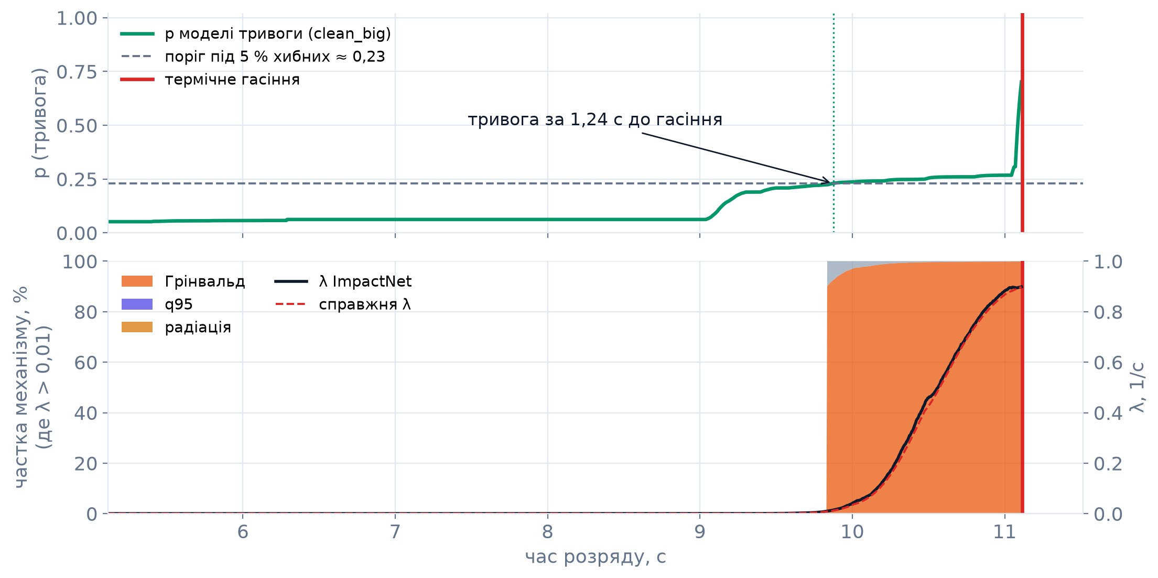
9 Приклад роботи моделей на розряді
1,24 с
випередження тривоги (поріг для FPR 5 %)
98–100 %
внесок межі Грінвальда (f_GW → 1)
0,90 = 0,90
λ ImpactNet і істинна λ у момент зриву
Рисунок 16 – Ймовірність моделі раннього попередження (зверху) і розклад інтенсивності зриву ImpactNet (знизу)
17
Notes:
≈45 с. Розряд з тестового набору, сценарій зростання густини. Ймовірність моделі тривоги перетинає поріг за 1,24 с до термічного гасіння. ImpactNet: щойно інтенсивність зриву стає помітною, 98–100 % внеску припадає на межу Грінвальда; оцінка λ мережею збігається з істинною λ симулятора, недоступною мережі.

Slide 18
10 Фізична модель зриву: операційні межі
λ = 1 − Π(1 − rᵢ³)(1 − r_lm), rᵢ = σ((xᵢ − cᵢ)/wᵢ), P(зрив за час h) = 1 − exp(−∫λ dt)
Таблиця 11 – Операційні межі та керувальні впливи
механізм | параметр | межа | керувальний вплив | побічний ефект
Межа Грінвальда | f_GW = n̄ₑ / n_GW | f_GW ≈ 1 | ↓ уставка густини, ↓ D₂; ↑ Iₚ | ↑ Iₚ знижує q95
Кінк-нестійкість | q95 | q95 ≈ 2,44 | ↓ Iₚ; ↑ Bₜ, κ, δ | ↓ Iₚ підвищує f_GW
Радіаційний колапс | P_rad / P_in | ≈ 0,8 | неон → 0; ↑ нагрів; ↓ густина | нагрів підвищує βN
Межа Тройона | βN | βN ≈ 2,4 | ↓ нагрів; ↑ Iₚ, Bₜ | погіршення утримання
Зв'язаність впливів – струм плазми діє протилежно на межу Грінвальда і на кінк-нестійкість; густина релаксує за ~0,3 с, неон накопичується за ~0,5 с, тому керування має випереджати тривогу
18
Notes:
≈50 с. Інтенсивність зриву в симуляторі: λ = 1 − Π(1 − rᵢ³)(1 − r_lm), де rᵢ — сигмоїда відстані до межі Грінвальда, кінк-нестійкості за q95, радіаційного колапсу і межі Тройона. Зрив — пуассонівський процес з інтенсивністю λ. Кожну межу можна відсунути актуатором, але впливи пов'язані: струм плазми діє протилежно на межу Грінвальда і на кінк; густина релаксує за ~0,3 с, домішка неону — за ~0,5 с.

Slide 19
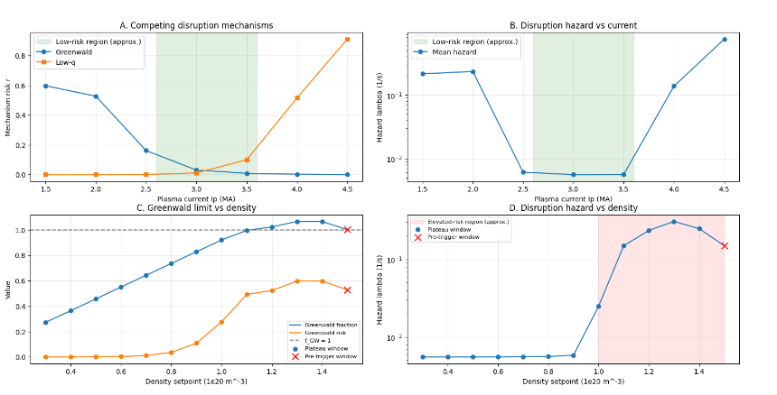
10.1 Фізичні драйвери: конкуренція меж Грінвальда і low-q
Гіпотеза: межі Грінвальда і low-q конкурують, існує вікно струму з мінімальним ризиком — підтверджено
λ = 1 − Πᵢ (1 − rᵢ³)(1 − r_lm)
f_GW = n̄ₑ / n_GW
f_GW ∝ n̄ₑ / Iₚ
Струм – малий Iₚ — межа Грінвальда, великий — low-q (кінк); між ними вікно низького ризику ≈ 2,6–3,6 МА
Густина – коли f_GW підходить до 1, λ зростає на два порядки
Висновок – межі конкурують: зниження одного ризику підвищує інший, тому керування має знати механізм — це перевіряємо в розділі 13
Рисунок 17 – Сканування струму Iₚ і уставки густини (91 розряд): A — ризики r_GW і r_q від Iₚ; B — λ від Iₚ; C — f_GW і r_GW від густини; D — λ від густини
19
Notes:
Сканування струму і уставки густини (91 розряд). При малому струмі домінує межа Грінвальда, при великому — низький q95 (кінк); між ними вікно низького ризику. За густиною λ зростає на два порядки, коли f_GW підходить до 1.

Slide 20
10.2 Екранування камери і швидкі магнітні тригери
Постійна часу камери
τ_w = L_v / R_v ≈ 4–5,5 мс
Оцінка для JET, камера якого має високоомні сильфони
Коефіцієнт екранування
S = (dB/dt)max без камери / (dB/dt)max з камерою
S ≈ 1,3–2,5
Фільтр – камера діє як згладжувальний фільтр із затримкою близько 5 мс і розтягує магнітні імпульси в часі
Наслідок – швидкі магнітні похідні приходять до приладів ослабленими і запізнілими — це перевіряють наступні два слайди
20
Notes:
Перевірка, чи можна ловити зрив швидкими магнітними сигналами dB/dt, dIₚ/dt і зондами Мірнова. Камера JET діє як фільтр із постійною часу 4–5,5 мс і послаблює магнітні імпульси в 1,3–2,5 раза.

Slide 21
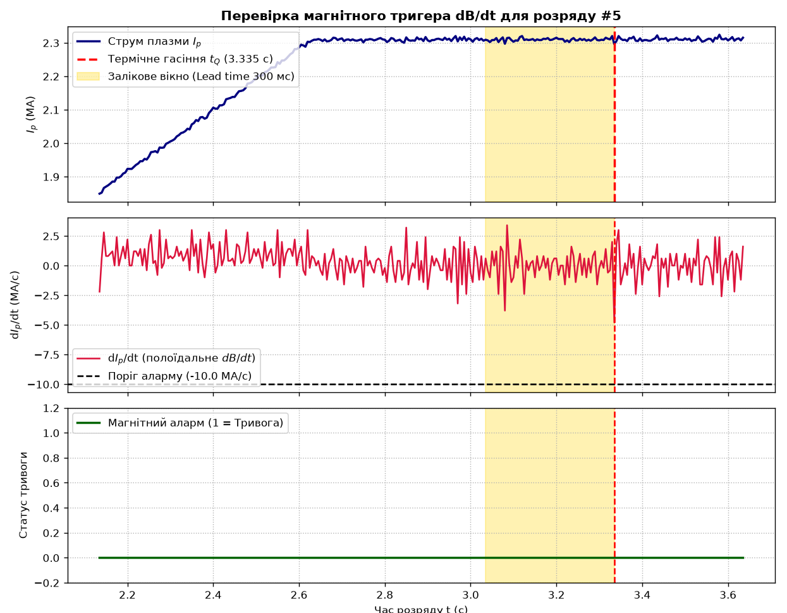
10.3 Гіпотеза швидкого тригера dIₚ/dt та її перевірка
Гіпотеза: швидка похідна струму dIₚ/dt дає раннє попередження — спростовано
Гіпотеза – D_I(t) = (Iₚ(t) − Iₚ(t − Δt)) / Δt на кожному кроці (Δt = 5 мс); тривога при D_I < −10 МА/с
Фізика – термічне гасіння t_Q передує гасінню струму: у момент t_Q струм ще утримує індуктивність плазми
Результат – у заліковому вікні 300 мс поріг не перетнуто: тригер запізнюється або пропускає зрив
Висновок – dIₚ/dt як тригер раннього попередження відкинуто
Рисунок 18 – Перевірка магнітного тригера на розряді 5: Iₚ, dIₚ/dt з порогом −10 МА/с і сигнал тривоги
21
Notes:
Гіпотеза: числова похідна струму як ранній маркер. Перевірка на розряді 5: за 300 мс до гасіння похідна не перетинає поріг; термічне гасіння передує гасінню струму, струм утримує індуктивність плазми. Тригер запізнюється або пропускає зрив.

Slide 22
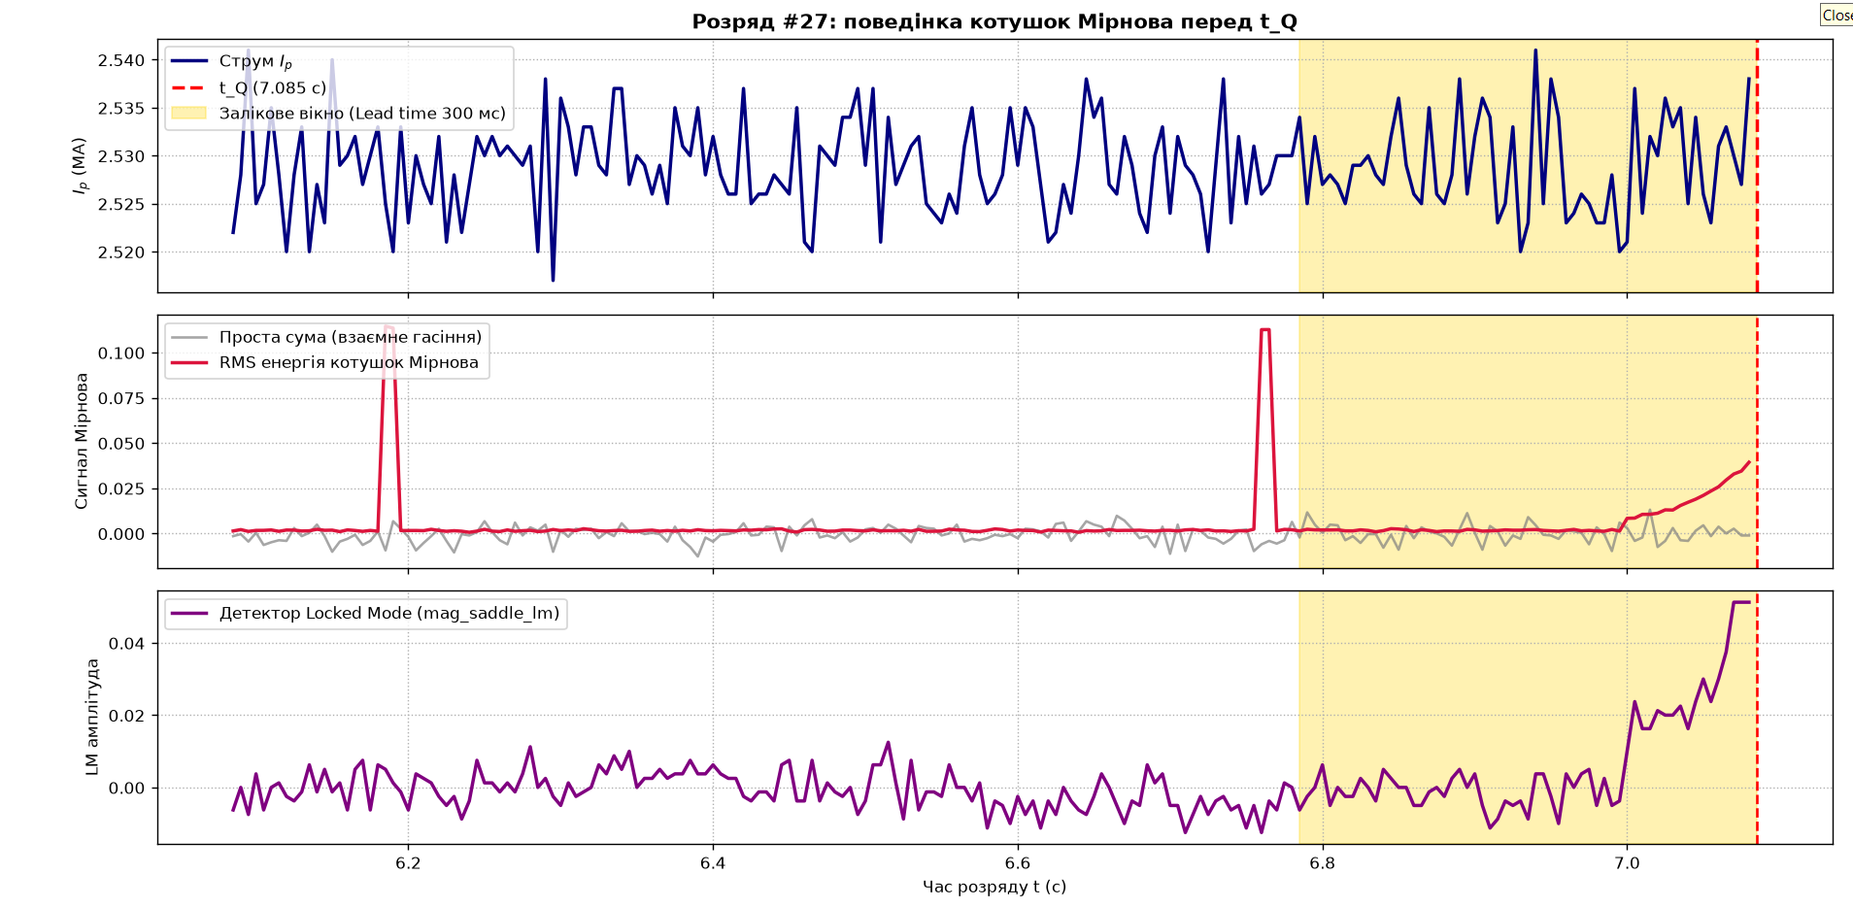
10.4 Спростування гіпотези: зонди Мірнова і пастка ELM
Гіпотеза: котушки Мірнова дають раннє попередження — спростовано
Сума каналів – ΣBᵢ гаситься взаємно: моди компенсують одна одну
Просторовий RMS – R(t) = √(⅛ ΣBᵢ²) показує наростання лише за 50–90 мс до t_Q
Пастка ELM – одиночні сплески — ELM; стаціонарний поріг дає хибні тривоги
У моделі – МГД — лише для передвісника (голова A); раннє попередження (голова B) — за межами f_GW, q95, βN, P_rad/P_in
Рисунок 19 – Розряд 27: Iₚ, сигнал котушок Мірнова (проста сума і просторовий RMS), детектор замкненої моди
22
Notes:
Розряд 27: проста сума котушок Мірнова гаситься взаємно, просторовий RMS показує наростання лише за 50–90 мс до гасіння, а одиночні сплески — це ELM, які дають хибні тривоги. Звідси наш дизайн: МГД-сигнали — лише для передвісника, раннє попередження — за межами f_GW, q95, βN, P_rad/P_in.

Slide 23
10.5 Фізичний аналіз: що відкинуто і що впроваджено
Таблиця 12 – Невдалі евристики і впроваджені рішення
категорія | що відкинуто | що впроваджено
магнітні похідні | поріг за dIₚ/dt або dB_p/dt: запізнюється, виникає лише на гасінні струму | контроль запізнення; відмова від dIₚ/dt як тригера попередження
котушки Мірнова | скалярна сума каналів ΣBᵢ: взаємне гасіння мод | просторовий RMS √(⅛ ΣBᵢ²), фур'є-моди, крос-кореляція
горизонт прогнозу | 300 мс лише з МГД-каналів: вони ростуть лише за 50–90 мс | балансні параметри для раннього вікна 300–1000 мс: f_GW, q95, βN, болометрія P_rad/P_in
обробка сигналів | непричинні фільтри і стаціонарні амплітудні пороги: хибні тривоги через ELM | суворо причинні ковзні вікна, тренди похідних, аналіз стійких сплесків
валідація | випадкове розбиття рядків: витік даних між сусідніми кадрами | розбиття строго за розрядами (GroupKFold за shot_id), контроль lead time і хибних тривог
23
Notes:
Підсумок фізичного аналізу: які евристики не спрацювали і які рішення лягли в основу моделей.

Slide 24
11 Нейромережа ImpactNet: атрибуція механізмів зриву
218 входів
100 діагностик,
маски відмов,
18 фізичних величин
Згортки
причинні,
вікно 155 мс
GRU (128)
пам'ять
розряду
5 нейронів
фізичне
апріорі
49 з 49
механізм зриву у момент запуску (20 Грінвальд, 15 кінк, 14 радіація)
0,996
R² інтенсивності зриву λ на тестовій вибірці
Рисунок 20 – Структурна схема ImpactNet
Виходи визначаються однозначно через внески механізмів:
частка механізму = 100·Cₖ / ΣC, де Cₖ = −ln(1 − rₖᵖ); сума часток дорівнює 100 %
λ = 1 − exp(−ΣC) — тотожна формулі симулятора
P(зрив за час h) = 1 − exp(−λh)
0,6 мс
тривалість кроку інференсу (numpy)
200 тестових розрядів; порівняння архітектур: GRU ≈ LSTM ≈ TCN > модель без пам'яті; обрано GRU (стан O(1) у потоці)
24
Notes:
≈50 с. П'ять вихідних нейронів: межа Грінвальда, кінк, радіація, Тройон, інші. Кожен нейрон — параметрична форма ризику симулятора плюс навчена поправка, тому частки сумуються рівно до 100 %, а загальна інтенсивність — та сама λ. Причинні згортки з вікном 155 мс, GRU — пам'ять розряду. Мітки — істинний ризик, на вхід — лише 100 діагностик. Результат: 49 з 49 механізмів, R² 0,996, 0,6 мс на крок.

Slide 25
11.1 Що всередині ImpactNet: фізика плюс поправка мережі
Таблиця 13 – Входи і навчання
Вихідний нейрон k
rₖ = σ( (xₖ − cₖ) / wₖ + δₖ(hₜ) )
xₖ — фізична змінна: f_GW, 2,2/q95, P_rad/P_in, βN/2,8
cₖ, wₖ — поріг і ширина межі, стартують з формули симулятора: 1,00/0,08; 0,90/0,05; 0,80/0,08; 0,85/0,06
δₖ(hₜ) — поправка від пам'яті мережі; на старті нуль, тобто ненавчена мережа = чиста фізика
5-й нейрон «інші» (замкнена мода тощо) — лише з пам'яті мережі
складова | що закладено
100 каналів | asinh-стиснення хвостів, медіана та IQR з навчальної вибірки
100 масок відмов | 1, якщо прилад не дав даних: мережа знає, чому не вірити
18 фізичних величин | f_GW, q95, P_rad/P_in, βN, W, dW/dt, τE, H98, запас до L-H, Te ядра …; причинно з каналів
пам'ять | згортки 155 мс (швидкі передвісники) + GRU(128): стан O(1) у потоці
навчання | ризики з прихованого стану симулятора — лише як ціль, ніколи як вхід; або лише моменти зривів
З тих самих п'яти чисел
Cₖ = −ln(1 − rₖᵖ), частка = Cₖ / ΣC
λ = 1 − e^(−ΣC), P(зрив за час h) = 1 − e^(−λh)
p = 3 для меж, як у симуляторі; сума часток рівно 100 %
Без фізичного апріорі, лише за моментами зривів: механізм визначено в 41 з 49; з апріорі — 49 з 49
25
Notes:
≈60 с. Кожен з чотирьох вихідних нейронів — це формула ризику симулятора: сигмоїда від фізичної змінної з порогом c і шириною w, плюс поправка δ від пам'яті мережі. Голова стартує з нулів, тож ненавчена мережа — це чиста фізика; навчання додає лише поправки на шум, затримки і калібрування. Частки, інтенсивність λ та ймовірність зриву за час h виходять з тих самих п'яти чисел. Вчити можна з розміткою ризиків з прихованого стану симулятора (лише як ціль) або лише за моментами зривів — з апріорі механізм визначено в 49 з 49, без апріорі в 41 з 49.

Slide 26
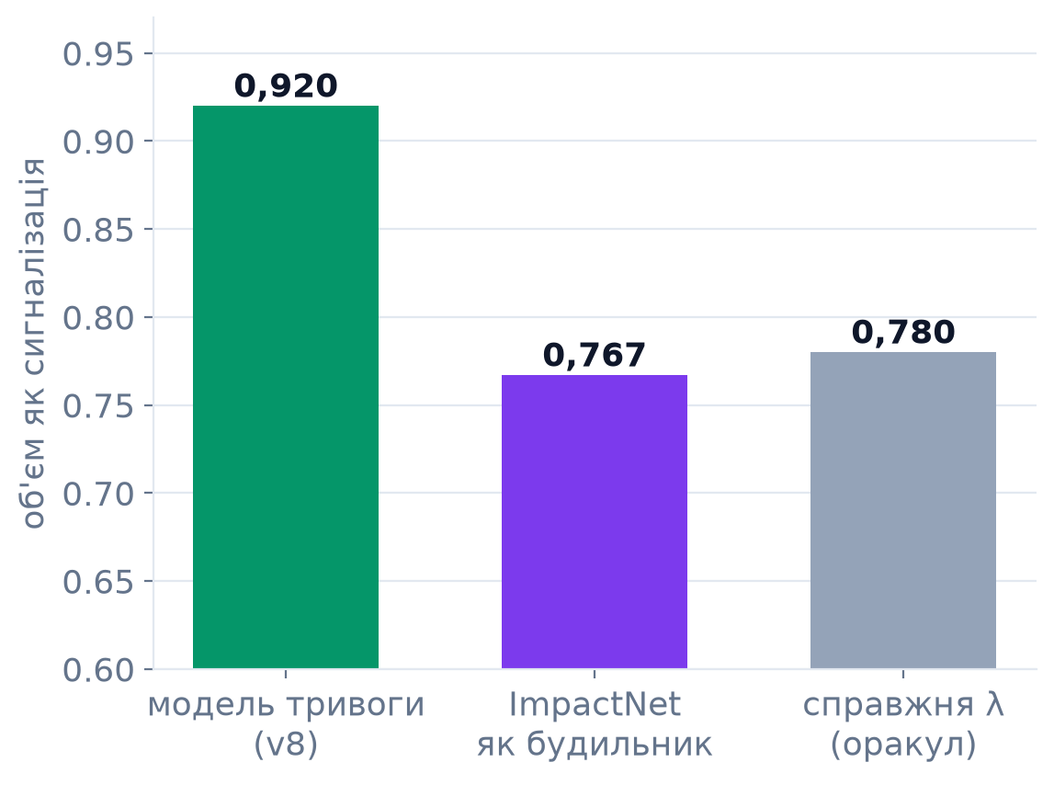
12 Інтенсивність зриву як сигнал тривоги
Гіпотези: точної λ достатньо для тривоги — спростовано; фізичне апріорі дає причину без розмітки — підтверджено
Розподіл функцій – модель раннього попередження визначає момент зриву, ImpactNet — його механізм
Навчання без розмітки – пуассонівська правдоподібність Σ log λ(t_зриву) − ∫λ dt; λ не потрібна як мітка
Таблиця 14 – Атрибуція механізмів залежно від способу навчання
спосіб навчання | механізм визначено | R² λ
з мітками λ | 49 з 49 | 0,996
лише моменти зривів, з апріорі | 49 з 49 | 0,948
без фізичного апріорі | 41 з 49 | 0,660
Рисунок 21 – Об'єм як сигнал тривоги на 200 тестових розрядах
26
Notes:
≈50 с. Як сигнал тривоги ImpactNet дає 0,77, але й істинна λ симулятора — лише 0,78: зрив — пуассонівський процес, тихі розряди теж наближаються до меж. Тому функції розділено: модель тривоги визначає момент, ImpactNet — механізм. На реальній установці λ невідома; ImpactNet навчено лише за моментами зривів через пуассонівську правдоподібність — 49 з 49 з фізичним апріорі, 41 без нього.

Slide 27
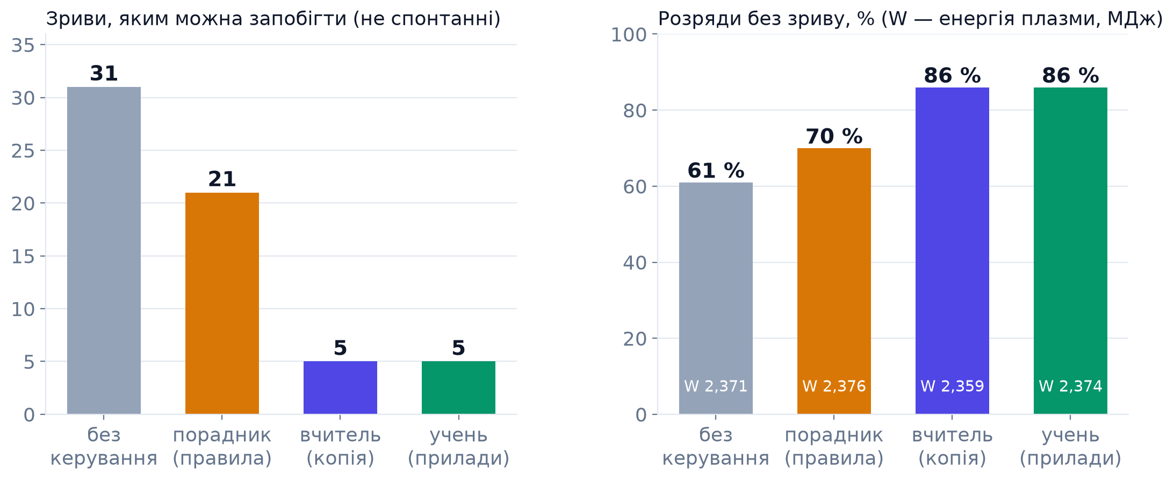
13 Запобігання зриву: система сама підбирає уставки
Гіпотеза: знаючи причину зриву, можна вчасно змінити уставки і запобігти йому — підтверджено
Не лише прогноз. Кожні 0,25 с модель сама вирішує, що змінити — густину, неон, струм чи нагрів, — і зрив не стається: 26 з 31 відвернуто, енергія плазми без втрат.
31 → 5
зривів, яким можна запобігти: без керування → з моделлю
Ланцюг – v8 (коли) → ImpactNet (чому) → учень (що змінити): 8 дій, кожні 0,25 с
Без шкоди – врятовано 26, зіпсовано 0 (тест Мак-Немара, p = 3·10⁻⁸); енергія W 2,371 → 2,374 МДж
Межа – спонтанні зриви (8–9 зі 100) не відверне ніхто; без них 95 % розрядів без зриву проти 69 %
Рисунок 22 – Керування в симуляторі fusion-sim: 100 нових розрядів (seed 2000), однакові в усіх режимах; за звітом fusionsim teach
Симулятор: github.com/lurbaby/plasma_simulator (форк fusionsimulator.io, D. Burgess, GPL-3.0; командою додано залік toksym, fixer, вчителя й учня). Довірчий інтервал на 100 розрядах ±9 п. п.
27
Notes:
≈60 с. Ланцюг «побачити → пояснити → виправити»: v8 дає тривогу, ImpactNet — ризик і причину, учень fixer вибирає одну з 8 дій. 100 нових розрядів, однакових у всіх режимах. Без керування 31 зрив, якому можна запобігти; порадник на правилах — 21; вчитель на копії рушія — 5; учень, який бачить лише прилади, — теж 5. Учень зрівнявся з ідеальним двійником. Жодного розряду не зіпсовано: 26 врятовано, 0 зіпсовано, p = 3·10⁻⁸. Енергія плазми не впала. Спонтанні зриви, 8–9 зі 100, не відверне ніхто; без них 95 % розрядів без зриву проти 69 %.

Slide 28
13.1 Як навчено керування: вчитель на копії рушія і учень
Копія стану
рушій + генератор випадковості; розклад машини за планом, газ на поточному рівні
8 дій
нічого; густина −10 / −20 %; неон; Iₚ −10 %; нагрів ±20 %; повернути
Прогноз 1 с
крок 20 мс; P = 1 − e^(−∫λdt) і втрата продуктивності
Найдешевша дія
J = P + α · втрата; множники на програму, розряд іде далі
Рисунок 23 – Вчитель: прогнозне керування на копії рушія (бачить прихований стан, тому це верхня межа)
Таблиця 15 – Учень і його навчання
Чому копія – плазма відповідає на уставку за 0,3–0,5 с, а тривога на кінкових розрядах — за 5–75 мс; копія бачить наслідки дії на 1 с уперед
Чесний вчитель – газ у копії на поточному рівні: незаплановані збурення не видно, інакше учень не зміг би навчитися
Швидкість – рішення ≈ 17 мс (9 копій × 50 кроків); у браузері — по одній дії на кадр
Результат – учень = вчитель: 5 зривів зі 31; з копії на машину переноситься саме учень
складова | що закладено
модель | 16 регресорів HGB: P(зрив за 1 с) і втрата для кожної з 8 дій
ознаки (56) | λ, ризики й частки ImpactNet; f_GW, q95, P_rad/P_in, βN з приладів; 16 каналів; множники; тренди
заборонено | справжня λ рушія, внутрішні змінні, майбутнє програми
дані | 300 розрядів вчителя (seed 1000) + розряди без керування + 1 раунд DAgger
перевірка | 100 нових розрядів (seed 2000), ті самі в усіх режимах
28
Notes:
≈60 с. Вчитель кожні 0,25 с копіює стан рушія разом з генератором випадкових чисел і програє 8 дій на 1 с уперед, рахуючи ймовірність зриву і втрату продуктивності; вибирає найдешевшу. Копія знає розклад машини, як його знає система керування, але не бачить незапланованих збурень газу. Копія знає прихований стан, тому вчитель — лише верхня межа. Учень — 16 регресорів градієнтного бустингу — вчиться передбачати оцінки вчителя для кожної дії лише з приладів, виходів ImpactNet і поточних множників уставок; плюс один раунд DAgger. На нових розрядах учень дорівнює вчителю.

Slide 29
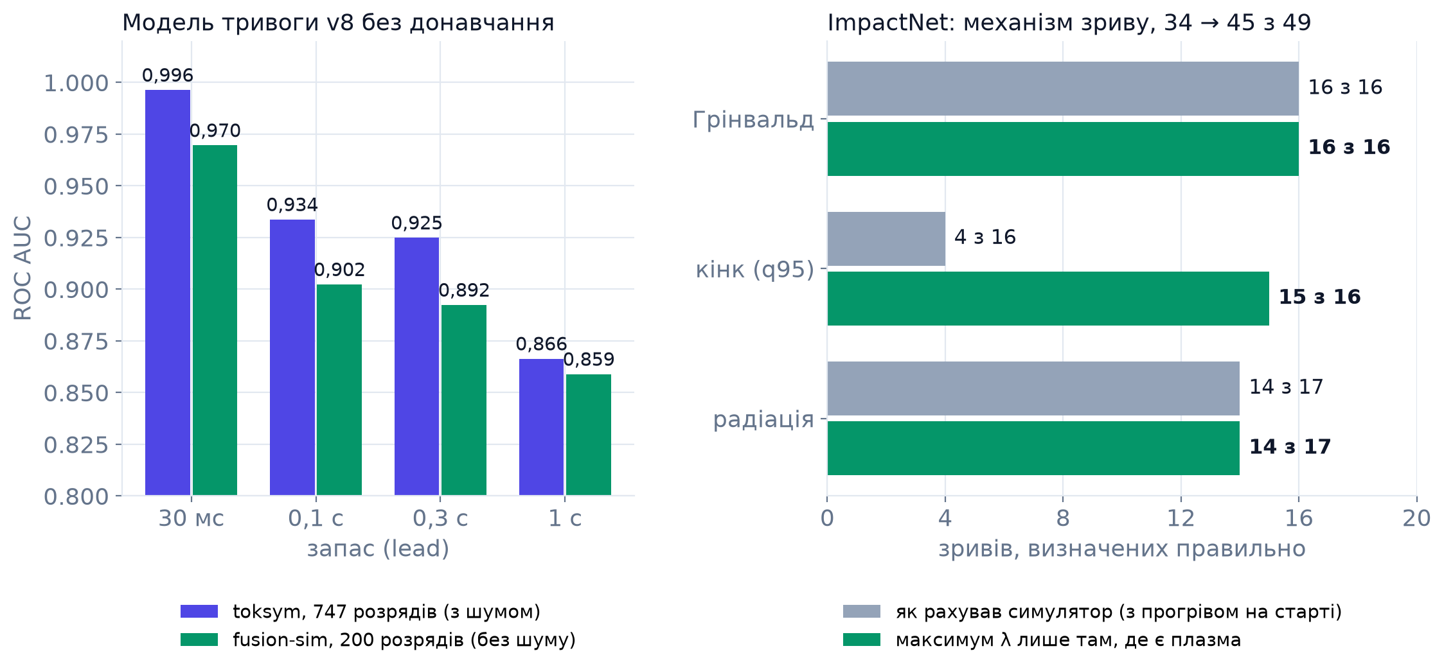
14 Перенесення моделей на інший рушій без донавчання
Тривога – переноситься: ROC AUC 0,902 проти 0,934 на 0,1 с, 0,970 на 30 мс
Знахідка – симулятор брав частки в момент максимуму λ по всьому розряду, а він припадав на прогрів мережі при t = 5 мс, коли плазми ще нема (типова відповідь «Грінвальд 97,6 %»)
Виправлення – максимум λ лише там, де є плазма: 34 → 45 з 49, кінк 4 → 15 з 16, без донавчання
Залишок – 3 радіаційні зриви названо кінком
Рисунок 24 – Модель v8 + ImpactNet у симуляторі fusion-sim, 200 розрядів, 49 зарахованих зривів; праворуч — ті самі онлайн-виходи моделі з measured.csv, різниця лише у виборі моменту
29
Notes:
≈50 с. Моделі навчені на toksym; fusion-sim — інший рушій, без шуму діагностик. 200 розрядів, жодного донавчання. Модель тривоги переноситься: ROC AUC 0,902 проти 0,934 на запасі 0,1 с. ImpactNet: межа Грінвальда 16 з 16, радіація 14 з 17, кінк лише 4 з 16. В 11 з 16 кінкових зривів мережа видає ту саму частку Грінвальда 97,6 % — це насичення входу, а не фізика. Масштабування часток не рятує: 36 з 49 при 5-кратній перевірці. Отже, потрібне донавчання на даних нового рушія.

Slide 30


15 Висновки
1. Система в реальному часі передбачає зрив, визначає причину і сама підбирає уставки: 26 з 31 зриву відвернуто на 100 нових розрядах без втрати енергії плазми.
2. Модель раннього попередження без формул шпаргалки і мітки сценарію досягає об'єму 0,924 (базове рішення 0,765) і ROC AUC 0,998 на запасі 30 мс.
3. Нейромережа ImpactNet визначає механізм зриву в 49 з 49 випадків і відтворює інтенсивність зриву з R² 0,996; з фізичним апріорі вона навчається і без розмітки λ.
4. Поріг спрацювання не характеризує модель; коректне порівняння — за ROC AUC.
Код, моделі, звіти заліку
github.com/
llllenah/plasma-disruption-prediction
Симулятор з керуванням
github.com/
lurbaby/plasma_simulator
форк fusionsimulator.io, GPL-3.0
Дякуємо за увагу
30
Notes:
≈40 с. Модель раннього попередження без формул і без підказок симулятора: об'єм 0,924 проти 0,765, ROC AUC 0,998 на 30 мс. ImpactNet визначає механізм зриву: 49 з 49. У замкненому контурі учень, що бачить лише прилади, зменшує кількість зривів, яким можна запобігти, з 31 до 5 без втрати продуктивності; на іншому рушії тривога переноситься без донавчання. Поріг спрацювання неінформативний, моделі порівнюються за ROC AUC. Код і звіти — у репозиторії.

